Slide 1
Zoom mapy 2
Veronika Kubinova, 2022
Maps: DOF / Silkeborg OK

Slide 2
Máte jednu minutu na to, abyste si zapamatovali z následující mapy co nejvíce.

Slide 3
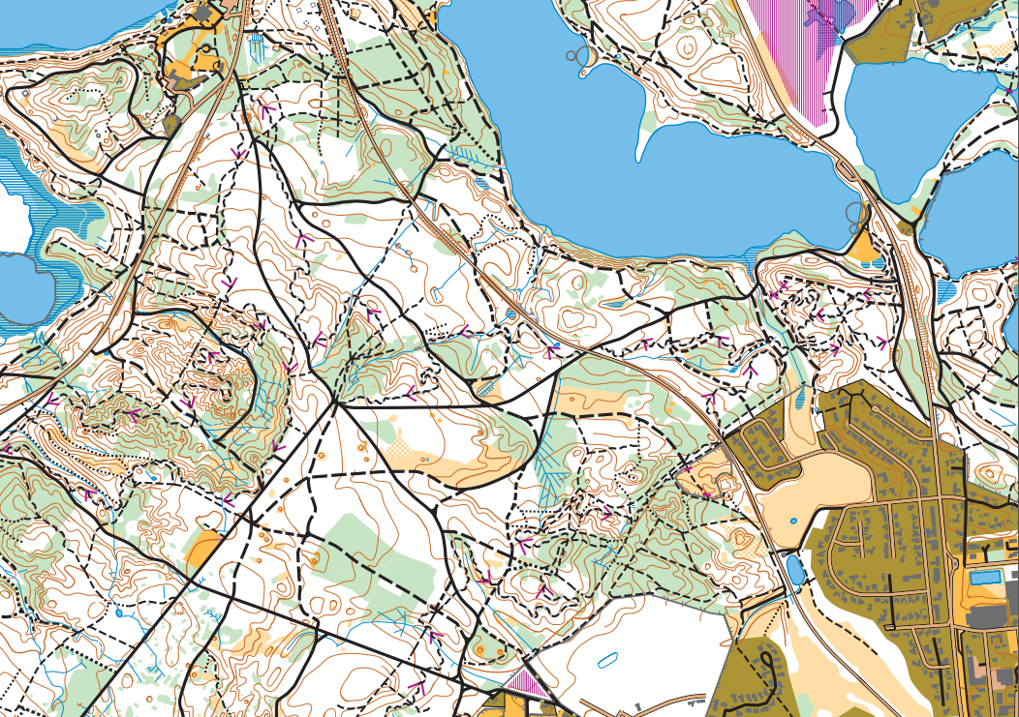

Slide 4
Na následujících slidech je 13 výřezů mapy.
Vaším úkolem je zakreslit oblasti výřezů map na bílý papír tak, aby místo zákresu odpovídalo oblasti v původní mapě.

Slide 5
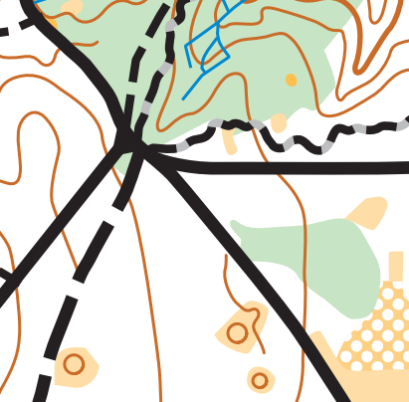
1

Slide 6
2

Slide 7
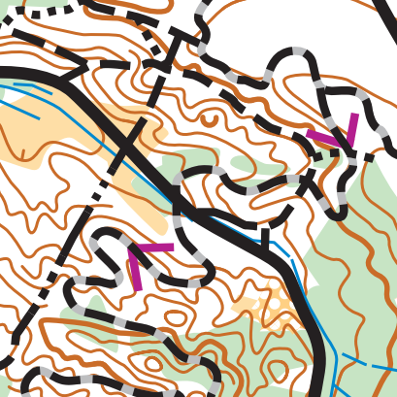
3

Slide 8
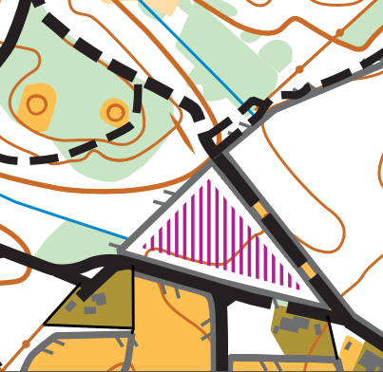
4

Slide 9
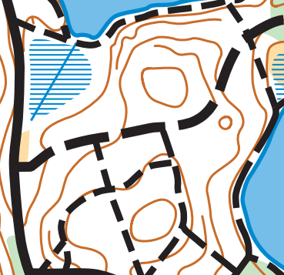
5

Slide 10
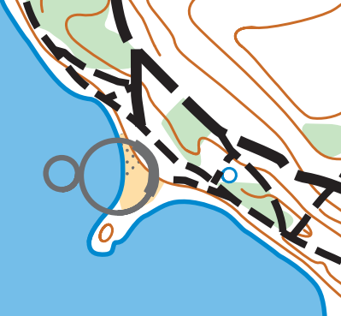
6

Slide 11
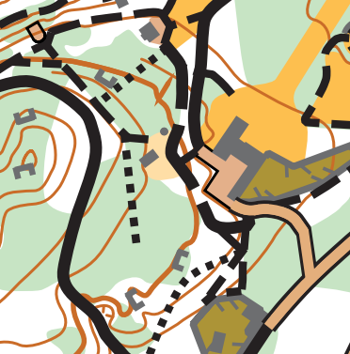
7

Slide 12
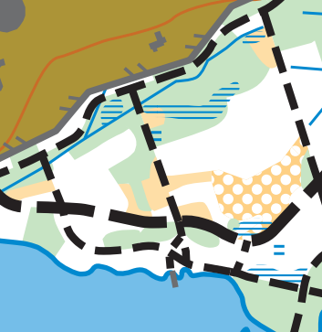
8

Slide 13
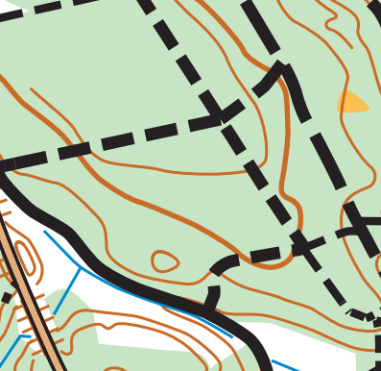
9

Slide 14
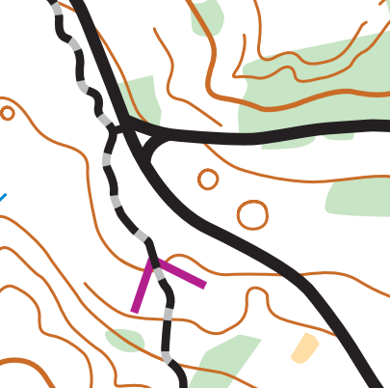
10

Slide 15
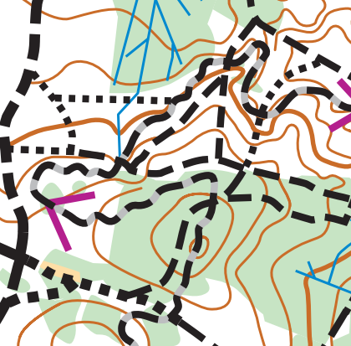
11

Slide 16
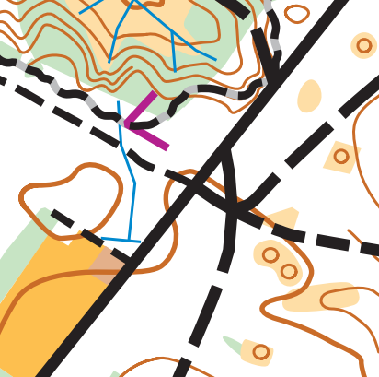
12

Slide 17
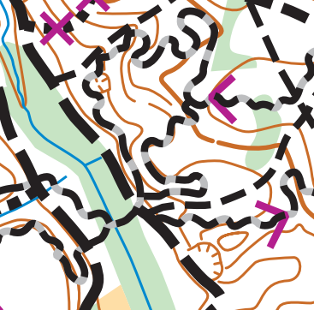
13

Slide 18
KONEC
Výsledky ->

Slide 19
9
8
7
6
10
5
13
3
1
11
12
2
4

